Slide 1

《教职工子女统筹医疗费管理办法》解读
（2009年3月制定，2020年12月第一次修订）
后勤保障部保健站

Slide 2
《教职工子女统筹医疗费管理办法》解读
1
学校发文
目录
2
修订背景及依据
contents
3
文件解读
4
报销案例
后勤保障部保健站

Slide 3
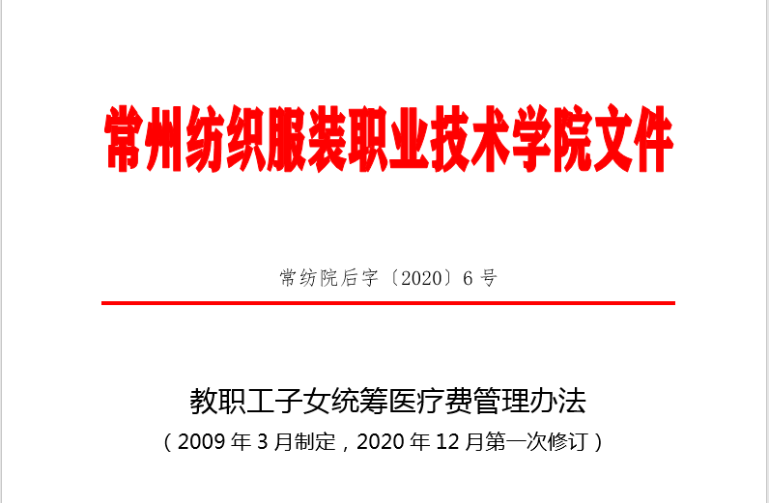
学校发文
本办法自2021年7月1日起施行，原《常州纺院教职工子女医疗费管理办法》（常纺院内字〔2009〕7号）同时废止。
后勤保障部保健站

Slide 4
修订背景及依据
为做好我校教职工子女的医疗保障和管理工作，减轻教职工因子女疾病所带来的经济负担，完善多层次医疗保障体系。根据 《常州市市区行政事业单位职工子女统筹医疗费管理办法》（常政发〔2011〕170号）和常州市市本级城乡居民基本医疗保险相关政策，结合我校实际，制定本办法。
后勤保障部保健站

Slide 5
文件解读
文件内容
备注
第一条 享受对象
本校教职工（包括事业编、人事代理）的子女，自出生（除新生儿住院期间）至大专段以下（不含大专）在校学生以及其他未满18周岁的不在校少儿。
第二条 管理原则
（一）在乡级以上医院就诊，医疗费用自费结算、门诊统筹，父母双方单位和个人共同负担。
（二）子女住院保险由学校职能部门统一向保险机构办理。
（三）子女医疗费门诊统筹在对方单位的，由对方单位办理住院保险。
第三条 费用开支范围
（一）用于支付参与统筹的教职工子女因病门诊、急诊的药品材料费、检测费、危急病人的抢救费，具体支付范围和标准参照《常州市医保药品目录和医疗服务项目》。
（二）用于教职工子女住院医疗保险的投保费。
修订后的文件更加详细地说明了本办法的适用对象、范围。
因目前电子支付广泛应用，原文件现金结算、现金垫付等名词统一改为自费结算。
后勤保障部保健站

Slide 6
文件解读
文件内容
备注
第四条 结算年度
每年7月1日至次年6月30日为一个结算年度，学校在新结算年度开始后向在我校统筹的对方单位或教职工本人收取医疗统筹费用及清算超定额费用。
第五条 费用管理
（一）医疗费用额度标准：教职工子女医疗费定额为每人每年580元，由父母双方单位各负担290元。
1．门诊费用：
（1）参加我校统筹的子女门诊费用为医疗费定额减去住院医疗保险投保费。
（2）不参加我校统筹的子女门诊费不缴纳，统筹到对方单位的子女统筹费到对方单位缴纳。
2．住院医疗保险投保费：以学校实际招标价格为准。
注：以上医疗费用额度标准为2019年标准，具体金额根据常州市财政局文件调整额度标准。
依据《常州市财政局关于调整市级行政事业单位职工子女统筹医疗费定额的通知》（常财社〔2019〕12号）文件精神。具体见原文件。
后勤保障部保健站

Slide 7
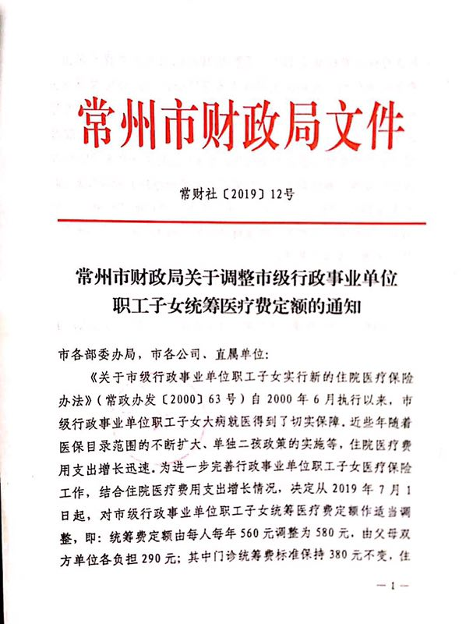
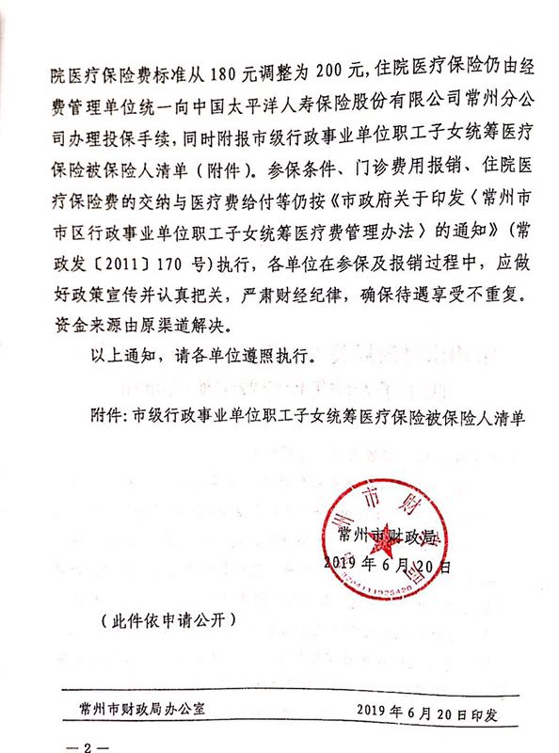

后勤保障部保健站

Slide 8
文件解读
文件内容
备注
（二）门诊医疗费使用方法：保健站建立个人医疗费账户，享受对象使用，年度结余款结转下年度使用，超出部分按规定报销，年满18周岁后个人账户按比例奖励。
1.参加我校统筹的子女：年度门诊医疗费用范围内全额报销；超出部分，独生子女家庭自负10%，非独生子女家庭自负15%，其余部分由学校垫付的50%垫付款于结算年度终结向对方单位统筹结算。
2.参加对方单位统筹的子女：结算年度初，我校报销年度统筹医疗费290元；结算年度终结，我校报销50%年度门诊医疗费用超出部分。
3.享受对象年满18周岁后退出时个人账户有累计结余的，50%结余经费发给个人作为奖励，50%转入学校统筹医疗基金。
依据《常州市市区行政事业单位职工子女统筹医疗费管理办法》（常政发〔2011〕170号）第四章第六条。
后勤保障部保健站

Slide 9
文件解读
文件内容
备注
（三）教职工子女住院医疗保险：统一向保险机构办理投保手续，住院期间发生的医疗费用，先由教职工自费垫付，出院后将完整住院材料送保健站审核。
（四）门诊医疗费报销事宜：
1.报销所需材料：乡级以上医院的病历，检查报告、医疗费收据原件和药品费用清单。
2.报销流程：教职工每月10日至20日将完整报销材料送保健站初审登记，保健站每月21日至25日审核后送财务处，财务处审核后将报销款转入教职工个人银行卡。
3.医药费报销期限：原则上当年发票当年报销，四季度的发票报销可延期至次年3月31日。参加统筹的教职工须在子女医药费统筹结算年度终结后的3个月内（9月30日前），到保健站办理上年度的子女统筹医药费报销手续，过期不办理者视为自动放弃。
因目前电子支付广泛应用，原文件现金结算、现金垫付等名词统一改为自费结算。
后勤保障部保健站

Slide 10
文件解读
文件内容
备注
第六条 挂靠办法
（一）夫妻一方在机关单位，另一方在事业单位的，由机关单位负责医疗费用管理。
（二）夫妻一方在机关事业单位，另一方在企业单位的，由我校负责医疗费用管理。
（三）夫妻一方在机关事业单位，另一方属市区以外单位，或无单位的，可选择由我校负责医疗费用管理，并向上述一方收取子女统筹医疗费；
（四）夫妻离异，由离异后抚养子女的一方（不含承担部分生活费的一方）负责医药费管理。
（五）夫妻一方在我校工作，另一方在部队的，由我校管理并均由我校报销。
（六）单亲（丧父或丧母）、烈士子女，由我校管理并均由我校报销。
（七）非独生子女家庭所有子女的医疗费统筹必须挂靠在一方单位。
（八）参保单位有变动的职工需每年5月份到保健站等相关职能部门登记变动信息，未登记的职工按上年有关信息自动顺延参保。
依据《常州市市区行政事业单位职工子女统筹医疗费管理办法》（常政发〔2011〕170号）第三章第四条
挂靠办法分类参照上级文件，较原文件更加详细全面。例如另一方为公务员，建议参加对方单位统筹；另一方为企业单位/市区以外单位/无单位，建议参加我校统筹；
职工每年5月份到保健站登记参保信息（参加我校统筹、参加对方单位统筹）。未登记的职工按上年有关信息自动顺延参保。修订后的文件：单职工不参加我校统筹不予报销，参加对方统筹到对方单位报销（根据常州市文件新修订文件中没有男职工上半年报销，女职工下半年报销政策）。
后勤保障部保健站

Slide 11


文件解读
文件内容
备注
第七条 本办法由后勤保障部负责解释。
第八条 本办法自2021年7月1日起施行，原《常州纺院教职工子女医疗费管理办法》（常纺院内字〔2009〕7号）同时废止。
附件：门诊医疗费报销说明表
新增附件：门诊医疗费报销说明表—医疗费用额度为2019年标准，详细说明各类参保人员门诊报销金额及时间。
常州纺织服装职业技术学院
2020年12月28日
后勤保障部保健站

Slide 12
门诊医疗费报销说明表--参照2019年标准
（教职工子女医疗费定额为每人每年580元，其中住院保险投保费160元，门诊医疗费420元，由父母双方单位各负担290元。）
职工 | 统筹 | 门诊 费用 | 报销金额 | 缴费 金额 | 报销 票据 | 备注
单 职 工 | 参加我校统筹 | ≤420 | 实报实销 | 每年 290元 | 全年 | 1.其中10%（独生子女）或15%（非独生子女）自付； 2.90%（独生子女）或85%（非独生子女）中的一半由学校报销；余下的一半年度截止后到财务缴费，凭发票到对方单位报销。
 |  | ≥420 | 独生子女报销=420+（全年门诊费用-420）x90% 非独生子女报销=420+（全年门诊费用-420）x85%
 | 参加对方单位统筹 | 报销对方单位年度缴费金额290元及超支金额的一半（自付金额除外） |  | 不 缴 费 | --- | 对方单位财务票据：年度统筹费、超支款发票。
双 职 工 | 自动参加我校统筹 | ≤420 | 实报实销 | 不 缴 费 | 全年 | ---
 |  | ≥420 | 独生子女报销=420+（全年门诊费用-420）x90% 非独生子女报销=420+（全年门诊费用-420）x85%
后勤保障部保健站

Slide 13
门诊医疗费报销案例 门诊医疗费420元=290元（男）+290元（女）-160元（住院保险费）
我校教职工子女李某，8岁，参保年度内在常州市三甲医院门诊就诊，若门诊自费≤420元，其中符合《常州市医保药品目录和医疗服务项目》医药费的实报实销；若门诊自费≥420元，例如自费支付医药费2200元，其中符合《常州市医保药品目录和医疗服务项目》医药费共计2000元，具体报销情况如下：
*参加我校统筹
1.个人账户余额420元（例如截止2020年）
独生子女报销=420+（2000-420）x90% =1842元
经审核后的1842元 由学校报销，年度截止后，超支金额1422元（1842元减去420元）的一半711元到财务缴费，凭发票到对方单位报销。
非独生子女报销=420+（2000-420）x85% =1763元
经审核后的1763元 由学校报销，年度截止后，超支金额1422元（1763元减去420元）的一半671.5元到财务缴费，凭发票到对方单位报销。
单职工（父母一方为我校教职工）
后勤保障部保健站

Slide 14
门诊医疗费报销案例
单职工（父母一方为我校教职工）
2.个人账户余额大于420元（例如2018年结余200元，2019年结余420元，2020年结余420元，共计1040元）
独生子女报销 此次符合《常州市医保药品目录和医疗服务项目》医药费共计2000元，其中经审核后1040元全额报销，剩余960元报销90%为864元，年度截止后，超支金额864元的一半432元到财务缴费，凭发票到对方单位报销。
非独生子女报销 此次符合《常州市医保药品目录和医疗服务项目》医药费共计2000元，其中经审核后1040元全额报销，剩余960元报销85%为816元，年度截止后，超支金额816元的一半408元到财务缴费，凭发票到对方单位报销。
*参加对方单位统筹
报销对方单位年度缴费金额290元及超支金额的一半（自付金额除外）；
报销凭证：对方单位财务票据（年度统筹费、超支款发票）。
后勤保障部保健站

Slide 15
门诊医疗费报销案例
*自动参加我校统筹
1.个人医疗费账户余额420元（例如截止2020年）
独生子女报销=420+（2000-420）x90%=1842元，经审核后由学校报销。
非独生子女报销=420+（2000-420）x85% =1763元，经审核后由学校报销。
2.个人医疗费账户余额大于420元（例如2018年结余200元，2019年结余420元，2020年结余420元，共计1040元）
独生子女报销 此次符合《常州市医保药品目录和医疗服务项目》医药费共计2000元，其中经审核后1040元全额报销，剩余960元报销90%为864元。
非独生子女报销 此次符合《常州市医保药品目录和医疗服务项目》医药费共计2000元，其中经审核后1040元全额报销，剩余960元报销85%为816元。
双职工（父母双方均为我校教职工）
后勤保障部保健站

Slide 16

谢谢！
如有疑问，请咨询保健站。
电话：86336597

